Slide 1
Toimintaohjeet Energiantoimituskatko

Slide 2
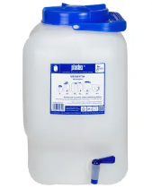
Veden käyttö
Toimintayksikön johtaja määrittää henkilön, joka sulkee lämpimän käyttöveden sulkuventtiilin sähkökatkon alkaessa.
Altaiden hanoja tai suihkuja ei saa käyttää sähkökatkon aikana. Käsien pesu vesitonkkiin varatulla vedellä siten, että käytettyä vettä ei lasketa viemäriin.
WC:n käyttämistä tulee välttää. Mikäli WC:tä on pakko käyttää, WC huuhdellaan ämpäriin varatulla vedellä.
Kiinteistöihin toimitetaan ämpäreitä ja hanallisia vesitonkkia.

Slide 3
Ilmanvaihto
Tiloissa jossa paljon ihmisiä esim. luokkahuoneet → Suositellaan tilasta poistumista 2h jälkeen.
Hyödynnetään isoja tiloja esim. liikuntasalit ja ruokasalit joissa voi oleskella kauemmin ennen kuin ilmalaatu huononee merkittävästi.
Mahdollisuuksien mukaan siirrytään 2h jälkeen tiloihin, joissa ei ole vielä oleskeltu sähkökatkon aikana.
Pyritään välttämään tilojen tuuletusta ikkunoita avaamalla. Tuuletus harkittava tarkoin ettei vesijohtojen jäätymisvaaraa synny.

Slide 4
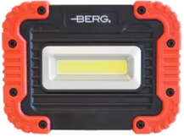
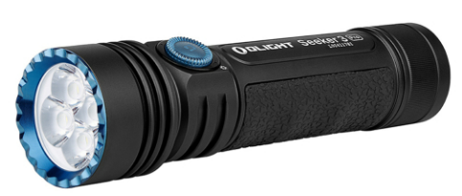
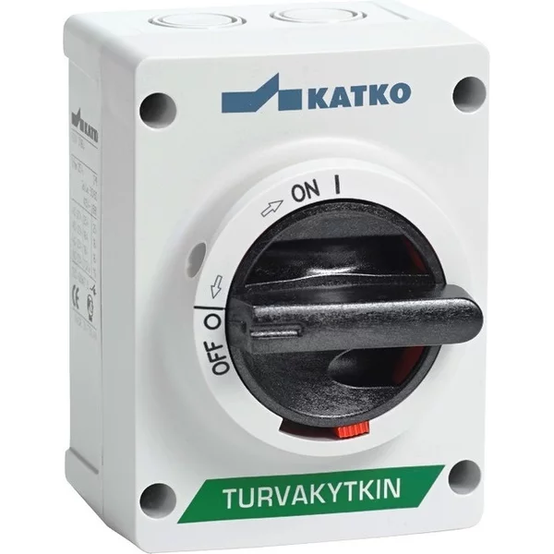
Valaistus ja sähkölaitteet
Kiinteistöihin toimitetaan tarpeellinen määrä paristokäyttöisiä valaisimia.
Jääkaappeja ja pakastimia ei tule avata sähkökatkon aikana.
Osa sähkölaitteistä voi käynnistyä itsestään sähköjen palauduttua esim. käsityöluokkien koneet, kuivauskaapit, keittiön uunit, liedet yms. Näissä laitteissa on oma päävirtakytkin, joka tulee kääntää off-asentoon sähkökatkon alkaessa. Toimintayksikön johtaja määrää tähän vastuuhenkilön.

Slide 5
Ovet, hissit ja lukitus
Toimintayksikön johtaja määrää vastuuhenkilön varmistamaan, ettei kukaan käytä hissiä juuri ennen sähkökatkoa. Mikäli joku jää hissiin jumiin sieltä ei saa pyrkiä itse pois.
Sähkölukolliset ovet eivät välttämättä toimi normaalisti sähkökatkon aikana. Varmistetaan mekaanisen lukituksen toimivuus.
Tuulikaappien sisäovet tulee avata sähkökatkon aikana jäätymisen estämiseksi.

Slide 6
Muuta
Kiinteistönhoitajat tarkastavat raitisilmaventtiilien toimivuuden ja tiiveyden ennen sähkökatkon alkamista.
Kiinteistönhoitajat käynnistävät varavoimakoneet.
Mikäli kiinteä verkkoyhteys katkeaa, jaetaan verkkoa käytettävissä olevista älylaitteista.

Slide 7
Lämpimän käyttöveden sulkuventtiili
Kiinteistön hanoista voi tulla todella kuumaa vettä sähkökatkon aikana, mikäli lämpimän käyttöveden sulkuventtiiliä ei ole suljettu.
Kiinteistönhoitajat antavat tehtävään määrätyille henkilöille opastuksen sulkuventtiilin käyttöön. Osassa kiinteistöjä voidaan saada ajettua kaukolämmön säätöventtiili haluttuun asentoon ennen sähkökatkon alkamista, jolloin lämpimän käyttöveden sulkuventtiiliä ei tarvitse sulkea. TÄSTÄ TIEDOTETAAN AINA ERIKSEEN. Jos ohjetta venttiilin auki jättämiseen ei ole tullut, suljetaan se kiinteistönhoitajalta saadun ohjeistuksen mukaisesti.

